Slide 1

SISTEM PENDUKUNG KEPUTUSAN (SPK) PEMILIHAN PAKET PERNIKAHAN DENGAN METODE SIMPLE ADDITIVE WEIGHTING BERBASIS WEB
(Studi Kasus: Di Plataran Kinandrari)
BAB I
Didi setio lasmono
NPM : 05201740073
BAB II
BAB III
PROGRAM STUDI TEKNIK INFORMATIKA
FAKULTAS ILMU KOMPUTER
INSTITUT BISNIS DAN INFORMATIKA KOSGORO 1957
JAKARTA
2024

Slide 2


Merupakan tempat jasa Paket pernikahan yang menawarkan layanan perayaan pernikahan dengan beberapa fasilitas baik tempat dan konsumsi. Berawal dari hal tersebut perlu dikembangkan sebuah sistem pendukung keputusan yang dapat membantu menentukan keputusan pemilihan paket Pernikahan di Plataran Kinandari. Aplikasi ini dirancang menggunnakan kriteria dan subkriteria sebagai komponen penilaian dalam menentukan keputusannya. Penggunna akan disuguhakan dengan kriteria yang akan di pilihnya kemudian sistem akan memberikan rekomendasi terhadap pilihan kriteria yang di pilih oleh pengguna.
Latar Belakang
Plataran Kinandari
BAB I
BAB II
BAB III

Slide 3
Adanya ketidak tepatan dalam pengambilan keputusan pemilihan paket pernikahan berdampak pada ketidakpuasan pelanggan atau konsumen terhadap pelayanan yang diberikah oleh usaha paket pernikahan. Bedasarkan permasalahan diatas dapat diberikan solusi dengan mengimplementasikan suatu metode yang dapat mengatasi penilaian yang bersifat subjektif. Pada pengambilan keputusan pemilihan paket pernikahan, penggunaan kriteria dapat menyebabkan penilaian bersifat subjektif. Oleh karena itu, metode yang dapat diterapkan adalah Simple Additive Weighting (Saw), agar pennilaian menjadi objektif
Latar Belakang
Plataran Kinandari
BAB I
BAB II
BAB III

Slide 4

Logo kampus
Rumusan Masalah
Tujuan Penelitian
BAB I
Bagaimana membangun sebuah Aplikasi Sistem Pendukung Keputusan Pemilihan Paket Pernikahan Dengan Metode SAW Berbasis Web ?
Untuk Membangun Aplikasi Sistem Pendukung Keputusan Pemilihan Paket Pernikahan dengan Metode SAW berbasis WEB.
BAB II
BAB III

Slide 5
Landasan Teori
Logo kampus
Menurut Jogiyanto H.M. (Jogiyanto, 2008) menjelaskan bahwasanya sistem adalah jaringan kerja yang terdiri dari prosedur - prosedur yang saling berhubungan, berkumpul bersama - sama sehingga dapat melakukan suatu kegiatan atau menyelesaikan suatu sasaran tertentu.
Sistem
BAB I
BAB II
Menurut Kusrini (2007:7) keputusan merupakan “kegiatan memilih suatu tindakan dalam pemecahan masalah. Tujuan dari keputusan adalah untuk mencapai target tertentu yang harus dilakukan.”
Langkah-langkah yang dilakukan dalam mengambil Keputusan seperti : identifikasi masalah, Pemilihan metode pemecahan masalah, Pengumpulan data, Pengimplementasian, dan Pengevaluasian
BAB III
Keputusan

Slide 6
Landasan Teori
Logo kampus
Menurut Nofriansyah (2014:1) ”Sistem pendukung keputusan biasanya dibangun untuk mendukung solusi atau sebuah masalah atau suatu peluang”.
Sistem pendukung keputusan terdiri dari tiga komponen utama atau subsistem menurut Kusrini (2007:25) yaitu : Subsistem Data, Subsistem Model, Subsistem Dialog
SPK
BAB I
BAB II
BAB III
Inventory

Slide 7
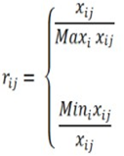

Landasan Teori
Logo kampus
Metode SAW mengenal adanya 2(dua) atribut yaitu kriteria keuntungan alternatif (benefit) dan kriteria biaya (cost). Perbedaan mendasar dari kedua kriteria ini adalah dalam pemilihan kriteria, Ketika mengambil Keputusan.
Jika j adalah atribut keuntungan (benefit),
Jika j adalah atribut biaya (cost).
Dimana rij adalah rating ternormalisasi dari alternatif Ai pada atribut Cj, i=1,2,...,m dan j=1,2,...,n. Nilai preferensi untuk setiap alternatif (Vi) diberikan sebagai :
Nilai Vi yang lebih besar mengidentifikasi bahwa Ai lebih terpilih.
Metode SAW
BAB I
BAB II
BAB III

Slide 8
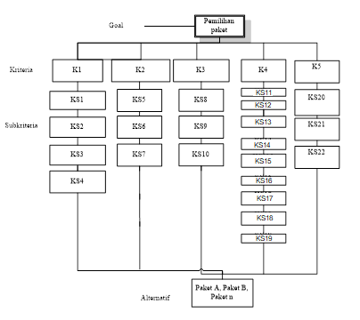
Analisis Data
Logo kampus
Analisa Metode
BAB I
Pada tahap ini dijelaskan mengenai beberapa tahapan yang dilakukan pada proses metode. Pertema adalah merepresentasi kriteria dan subkriteria menjadi struktur hirarki, menentukan nilai bobot kriteria dan subkriteria, mentukan rating kecocoktan bobot, kemudian membuat matriks perbandingan dan melakukan normalisasi serta perangkingan bobot tertinggi.
BAB II
Struktur Hirarki
Ini adalah tahapan pembentukan hirarki berdasarkan data yang diinputkan (kriteria, subkriteria, penilaian kriteria, penilaian subkriteria). Beberapa hal yang harus di identifikasi dalam representasi hirarki ini adalah bagaimana mengidentifikasi sebuah goal atau tujuan, mengidentifikasi kriteria, mengidentifikasi subkriteria. Dari sebuah representasi tersebut, penyimpulan keputusan akan dilakukan berdasarkan penilaian yang dilakukan. Penilaian tersebut adalah penilaian subkriteria dan kriteria sehingga menjadi suatu keputusan
BAB III

Slide 9
Analisis Data
Logo kampus
Contoh kasus
Adapun contoh kasus sederhana dengan metode simple additive Weighting untuk penentuan paket pernikahan yang terbaik. Diketahui: Alternatif dan kriteria. Ada 4 paket yang menjadi alternatif dan 5 kriteria pangambilan keputusan untuk penentuan paket yang sesuai dengan kebutuhan pelanggan.
BAB I
BAB II
Tabel Alternatif Paket
BAB III
Tabel Kriteria Paket

Slide 10
Analisis data
Logo kampus
Tabel Subkriteria dalam kriteria pemilihan paket
Tabel Penilaian Alternatif
BAB I
BAB II
BAB III
Tabel Kecocokan Nilai Matrik

Slide 11
Analisis data
Logo kampus
Setelah dilakukan pengkorversian kedalam matriks keputusan, langkah selanjutnya melakukan normalisasis matriks X untuk menghitung nilai masing-masing kriteria berdasarkan kriteria yang diasumsikan sebagai kriteria cost dan benefit, sepert berikut :
BAB I
BAB II
K1
K2
K3
BAB III

Slide 12
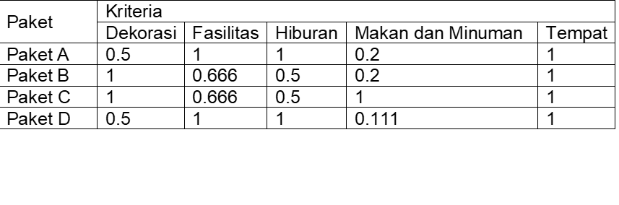
Analisis data
Logo kampus
K4
K5
BAB I
BAB II
BAB III
Dan ternormalisasi di normalisasi matrik
Tabel normalisasi matrik

Slide 13
Analisis Data
Logo kampus
Selanjutnya akan dibuat perkalian matriks W*R dan penjumlahan hasil perkalian untuk memperoleh alternatif terbaik dengan melakukan perangkingan nilai terbesar sebagai berikut :
BAB I
Nilai Bobot W = (0.6,0.4,0.2,0.5,0.3)
BAB II
A1
A4
BAB III
A2
A3

Slide 14
Analisis Data
Logo kampus
Setelah mendapatkan hasil perkalian dengan matriks W * R dan penjumlahan hasil perkalian, akan didapatkan hasil akhir nilai Keputusan.
BAB I
Tabel Hasil Perhitungan
BAB II
BAB III
Dari penjabaran pada tabel hasil perhitungan di atas, maka keputusan pemilihan paket pernikahan yang di rekomendasikan adalah Paket C dengan hasil perhitungan nilai yaitu 1.766 dengan pilihan keduanya yaitu pada paket B dengan nilai 1.366 dan seterusnya.

Slide 15
Logo kampus
BAB I
Terima Kasih....
BAB II
BAB III

